Slide 1
DIDATTICA IN REMOTO:
LA MATEMATICA A DISTANZA
prof.ssa Lucia Vermigli
(DOCENTE DI MATEMATICA)

Slide 2
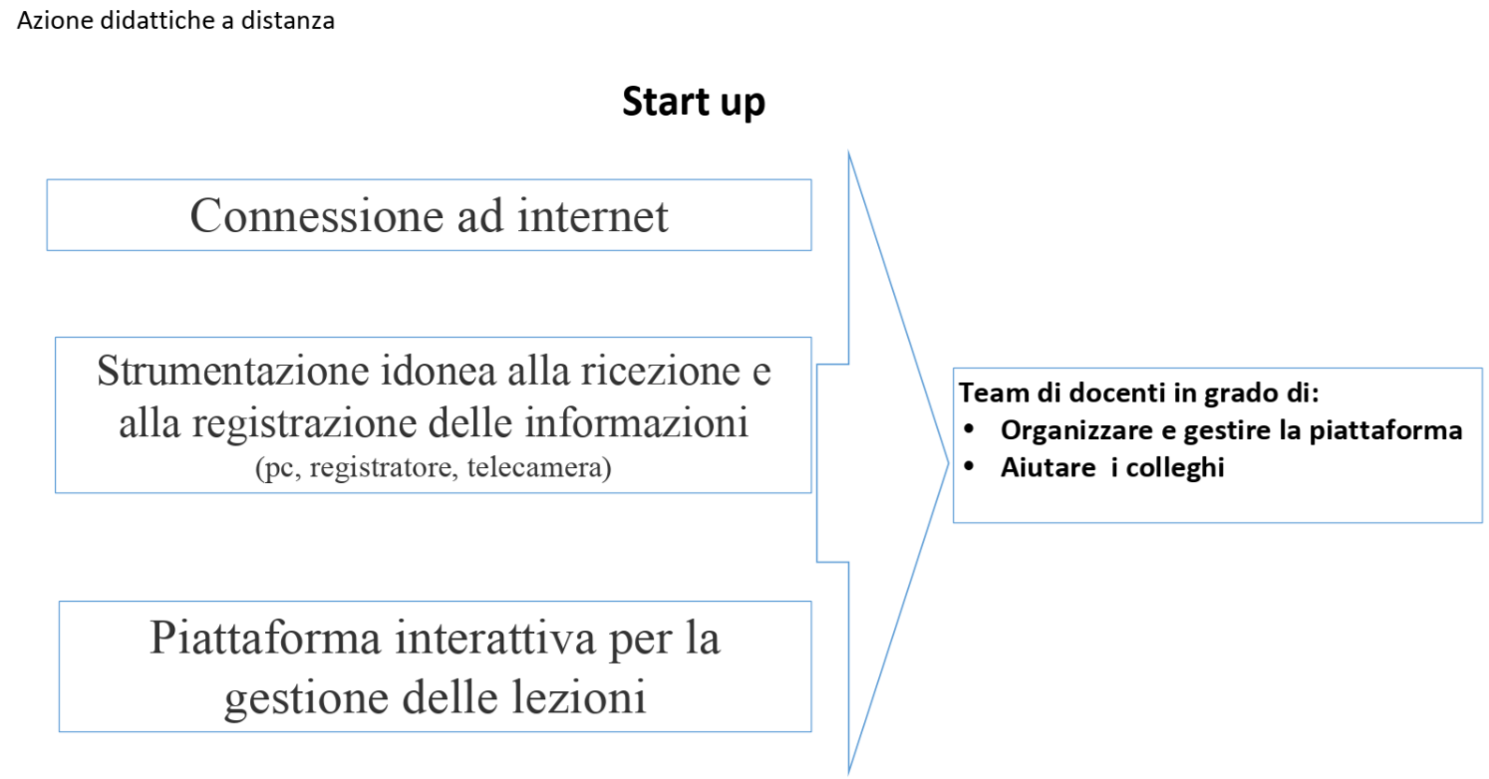
L’INDISPENSABILE PER POTER OPERARE
‘LE RISORSE’

Slide 3
ATTIVITA’ A DISTANZA IN REMOTO
2
2
1
MATERIALI E DOCUMENTI COLLEGATI AL CONTENUTO DEL VIDEO
MATERIALI E DOCUMENTI COLLEGATI AL CONTENUTO DEL VIDEO
VIDEO MASSIMO DI 8 MINUTI
3
MATERIALI MULTIMEDIALI
PASSAGGI DA SEGUIRE
4
ESERCITAZIONI CON PRODUZIONE DI MATERIALE DA PARTE DEGLI STUDENTI
6
5
VERIFICHE SOMMATIVE
VERIFICHE PER FEEDBACK IMMEDIATO

Slide 4
SPIEGARE NEL VIDEO: - FINALITA’ E OBIETTIVI -TEMPI - COMPETENZE PREVISTE - STRUMENTI UTILIZZATI DELL’UNITA’ DIDATTICA CHE SI STA AFFRONTANDO
1
VIDEO MASSIMO DI 8 MINUTI

Slide 5
ARGOMENTO DELL’UNITA’ DIDATTICA DI APPRENDIMENTO
1
VIDEO MASSIMO DI 8 MINUTI
FUNZIONI E MODELLI QUADRATICI
LE EQUAZIONI DI SECONDO GRADO COMPLETE E INCOMPLETE
SISTEMI DI SECONDO GRADO
EQUAZIONI FRAZIONARIE
FUNZIONE QUADRATICA
ZERI E SEGNO DELLA FUNZIONE QUADRATICA
DISEQUAZIONI DI SECONDO GRADO

Slide 6
STRUMENTI UTILIZZATI
2
MATERIALI E DOCUMENTI COLLEGATI AL CONTENUTO DEL VIDEO
SITI WEB
- VIDEO
- VIDEOLEZIONI
LIBRO DI TESTO
PIATTAFORME:
-CLASSEVIVA
-MOODLE
-CASA EDITRICE (ZANICHELLI)
- ESERCIZI SVOLTI
- SCHEDE RIASSUNTIVE

Slide 7
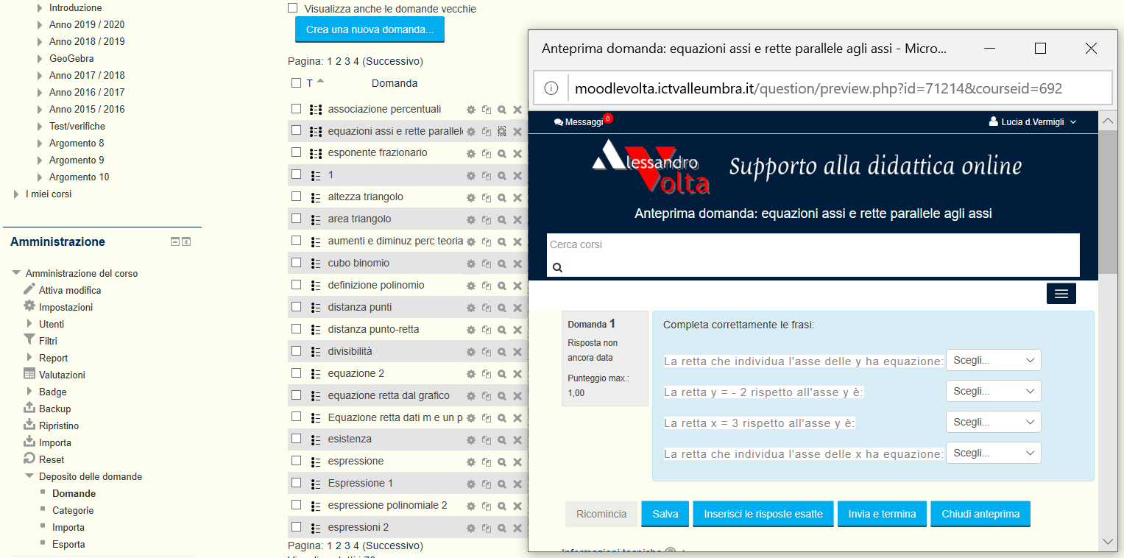
MATERIALE UTILIZZATO
2
MATERIALI E DOCUMENTI COLLEGATI AL CONTENUTO DEL VIDEO

Slide 8
OPERAZIONI EFFETTUATE
2
MATERIALI E DOCUMENTI COLLEGATI AL CONTENUTO DEL VIDEO
LE EQUAZIONI DI SECONDO GRADO IN FORMA COMPLETA
(PRIMA LEZIONE)
Video-
lezione
Condivisio-ne di un elenco di esercizi su Classeviva
Esercizi assegnati dall’ elenco condiviso su Classeviva

Slide 9
COMUNICAZIONE AGLI STUDENTI
2
MATERIALI E DOCUMENTI COLLEGATI AL CONTENUTO DEL VIDEO

Slide 10
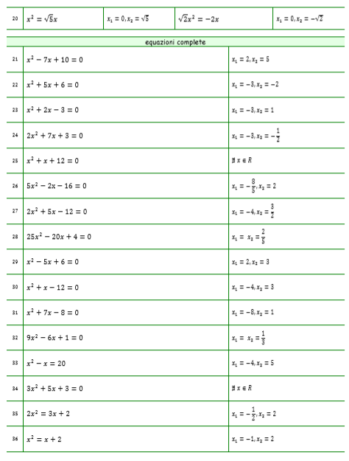
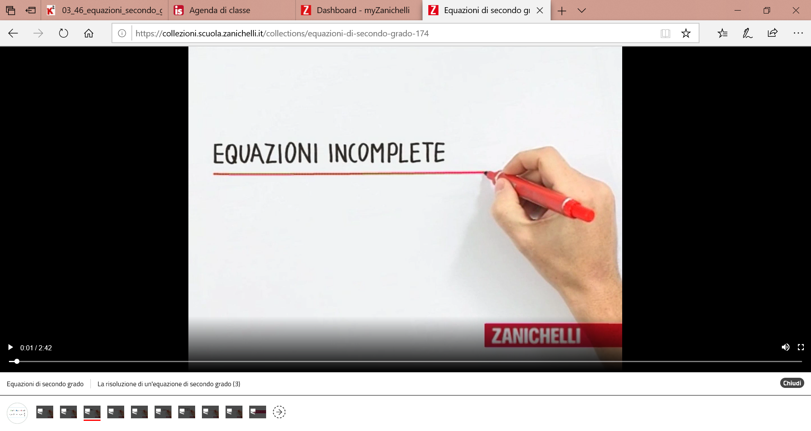
MATERIALE CONDIVISO
3
MATERIALI MULTIMEDIALI

Slide 11
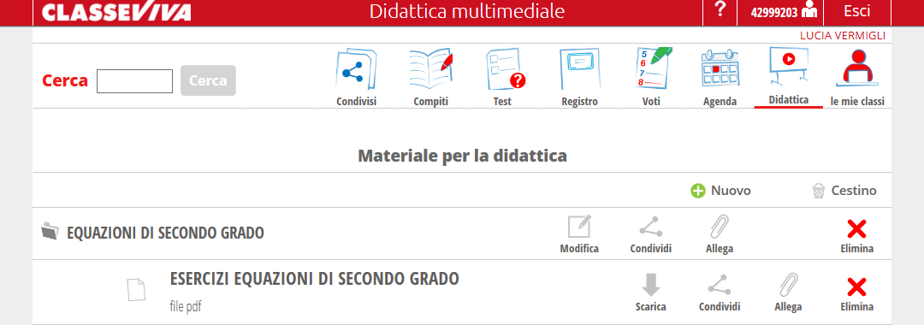
DOVE CONDIVIDERE IL MATERIALE
3
MATERIALI MULTIMEDIALI

Slide 12
RICHIESTA DEI MATERIALI DA PRODURRE
4
ESERCITAZIONI CON PRODUZIONE DI MATERIALE DA PARTE DEGLI STUDENTI
LE EQUAZIONI DI SECONDO GRADO IN FORMA COMPLETA
(SECONDA LEZIONE)
Correzione dello svolgimento degli esercizi
Invito a caricare su moodle lo svolgimento degli esercizi assegnati
Invito su CHAT di moodle per eventuali chiarimenti e precisazioni

Slide 13
OPERAZIONI DA EFFETTUARE
4
ESERCITAZIONI CON PRODUZIONE DI MATERIALE DA PARTE DEGLI STUDENTI

Slide 14
OPERAZIONI DA EFFETTUARE
4
ESERCITAZIONI CON PRODUZIONE DI MATERIALE DA PARTE DEGLI STUDENTI

Slide 15
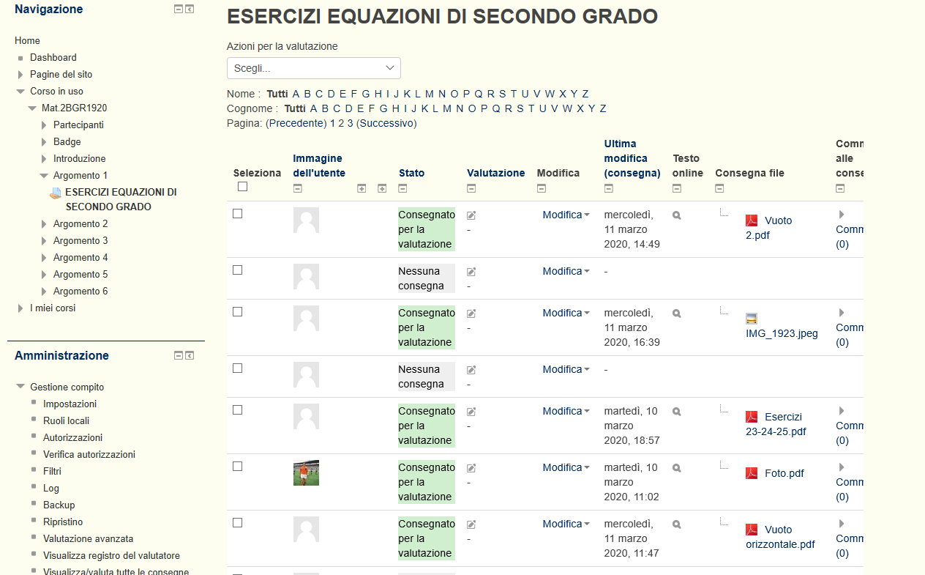
OPERAZIONI DA EFFETTUARE DA PARTE DEGLI ALUNNI
4
ESERCITAZIONI CON PRODUZIONE DI MATERIALE DA PARTE DEGLI STUDENTI

Slide 16
MATERIALI E DOCUMENTI DA PRODURRE
5
VERIFICHE PER FEEDBACK IMMEDIATO
LE EQUAZIONI DI SECONDO GRADO IN FORMA COMPLETA
(TERZA LEZIONE)
FEEDBACK IMMEDIATO
RIEPILOGO ARGOMENTI TRATTATI
VERIFICA A RISPOSTA MULTIPLA SU MOODLE

Slide 17
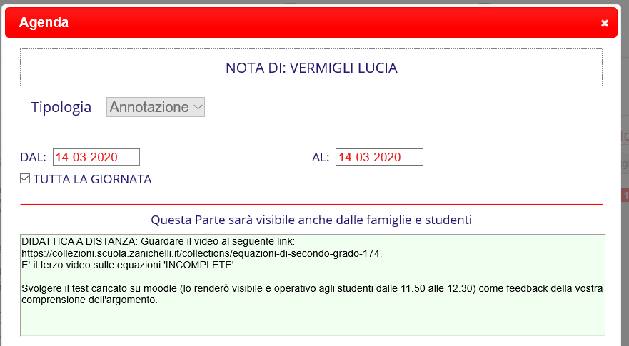
INDICAZIONI PER IL FEEDBACK
5
VERIFICHE PER FEEDBACK IMMEDIATO

Slide 18
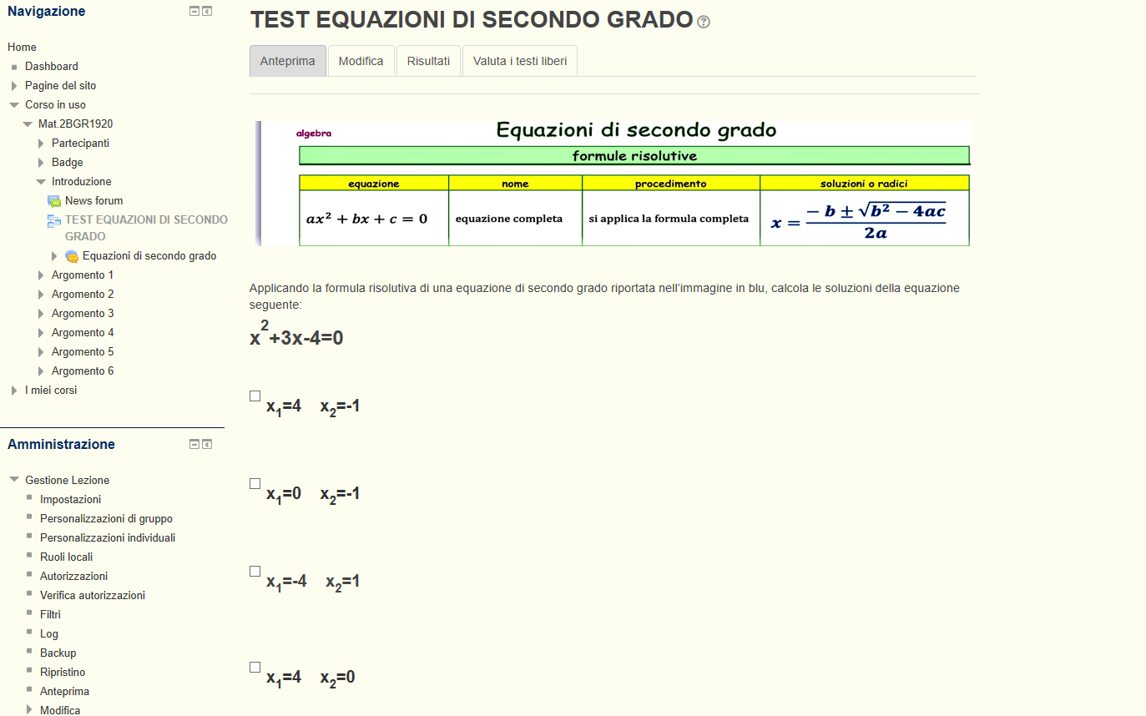
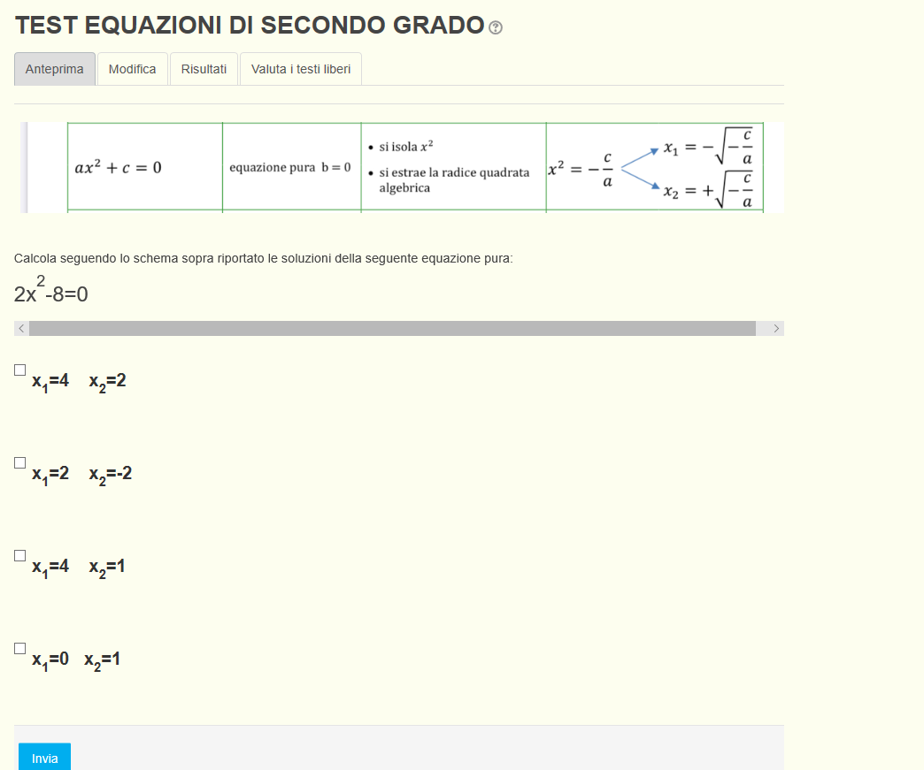
OPERAZIONI DA EFFETTUARE
5
VERIFICHE PER FEEDBACK IMMEDIATO

Slide 19
6
Come accertare la padronanza su un certo numero di conoscenze, abilità e competenze?
VERIFICHE SOMMATIVE
COMPITO AUTENTICO DI REALTA’
COMPITO AUTENTICO DI REALTA’
VERIFICA CON ESERCIZI TIPOLOGIA PROVE INVALSI
RESTITUZIONE SU PIATTAFORMA MOODLE

Slide 20
TUTTO QUELLO FINORA DETTO E’ POSSIBILE SE E SOLO SE
STUDENTE
STIMOLAZIONE
ENTUSIASMO
MOTIVAZIONE
COINVOLGIMENTO

Slide 21
Grazie per l’attenzione! Per ogni chiarimento e arricchimento reciproco: l.vermigli71@gmail.com

